Slide 1
计算机系统与网络安全技术 Technology of Computer System and Network Security
牛伟纳
计算机科学与工程学院（网络空间安全学院）
2022年9月14日2时16分

Slide 2

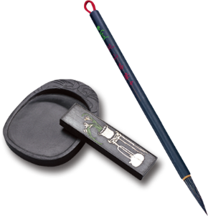
第9章：防火墙与入侵防御系统
防火墙的必要性
防火墙的特征和访问策略
防火墙的类型
防火墙的布置
防火墙的部署和配置
入侵防御系统
实例：一体化威胁管理系统
目
录

Slide 3
第九章防火墙与入侵防御系统
9.1 防火墙的必要性
9.2 防火墙的特征和访问策略
9.3 防火墙的类型
9.4 防火墙的布置
9.5 防火墙的部署和配置
9.6 入侵防御系统
9.7 实例：一体化威胁管理产品

Slide 4
防火墙的必要性
互联网连接至关重要
然而，它造成了威胁
保护措施少，只有域身份验证和操作系统访问控制
保护局域网的有效手段
在驻地网络和互联网络之间插入以建立受控连接
是单个计算机系统还是两个或多个系统一起工作
用作外围防御
强制安全性和审计的单一阻塞点
实现内部系统与外部网络的隔离

Slide 5
第九章防火墙与入侵防御系统
9.1 防火墙的必要性
9.2 防火墙的特征和访问策略
9.3 防火墙的类型
9.4 防火墙的布置
9.5 防火墙的部署和配置
9.6 入侵防御系统
9.7 实例：一体化威胁管理产品

Slide 6
防火墙的特征和访问策略
防火墙的特征
设计目标：
所有从内部到外部的通信，或者反之亦然，都必须通过防火墙
只有本地安全策略中定义的授权流量才允许通过
防火墙本身不会被渗透

Slide 7
防火墙的特征和访问策略
防火墙的访问策略
规划和实现防火墙的一个关键部分是指定合适的访问策略
这列出了授权通过防火墙的流量类型
包括地址范围、协议、应用程序和内容类型
该政策应从组织的信息安全风险评估和政策中制定
应该从组织需要支持的流量类型的广泛规范中开发出来
然后对筛选器元素进行细化，以便在适当的防火墙拓扑中实现这些筛选器元素

Slide 8
防火墙的特征和访问策略
防火墙的过滤特征
防火墙访问策略可以用来过滤流量的特征包括:
IP地址和协议值
应用层协议
用户身份
网络活动
防火墙过滤特性包过滤和状态检测防火墙都采用这种过滤方式
通常用于限制对特定服务的访问
应用程序级网关使用这种类型的过滤，该网关中继和监视特定应用协议的信息交换
通常用于使用某种形式的安全身份验证技术进行身份验证的内部用户
基于时间或请求、请求率或其他活动模式等考虑因素控制访问

Slide 9
防火墙的特征和访问策略
防火墙的功能和局限
功能：
定义单个阻塞点
局限：
无法抵御绕过防火墙的攻击
提供监视安全事件的位置
方便的平台，多个互联网功能，不涉及安全
可以作为IPSec的平台
可能无法完全抵御内部威胁
不正确的安全无线局域网可以从组织外部访问
笔记本电脑、PDA或便携式存储设备可能在公司网络之外受到感染，然后在公司内部使用

Slide 10
第九章防火墙与入侵防御系统
9.1 防火墙的必要性
9.2 防火墙的特征和访问策略
9.3 防火墙的类型
9.4 防火墙的布置
9.5 防火墙的部署和配置
9.6 入侵防御系统
9.7 实例：一体化威胁管理产品

Slide 11
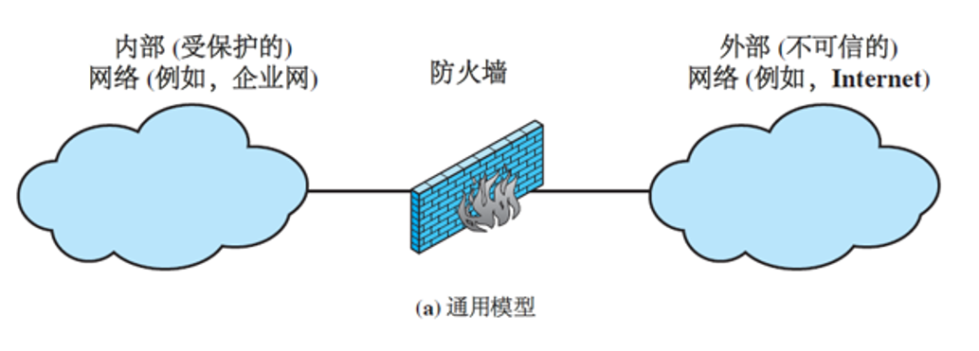
防火墙的类型
防火墙的几种类型

Slide 12
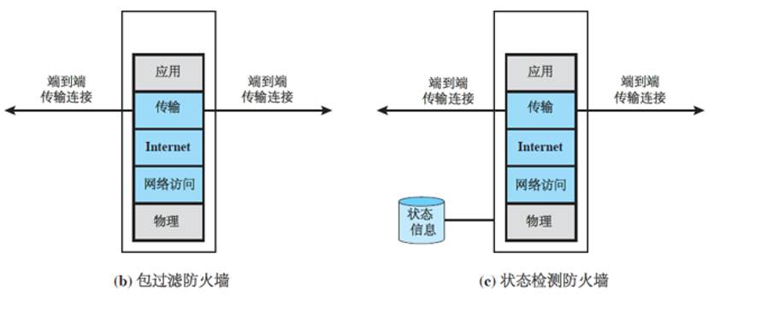
防火墙的类型
防火墙的几种类型

Slide 13
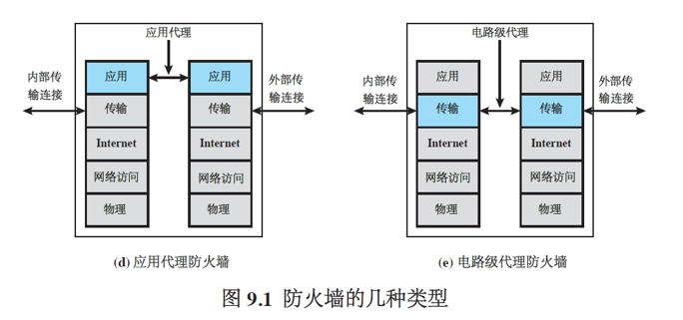
防火墙的类型
防火墙的几种类型

Slide 14
防火墙的类型
包过滤防火墙
对每个IP报文的入/出应用规则
通常是基于IP或TCP报头中的匹配的规则列表
根据规则匹配转发或丢弃报文
两个默认策略:
丢弃：没有明确准许的将被阻止
更保守，可控，对用户可见
转发：没有明确阻止的将被准许
易于管理和使用，但安全性较差
过滤规则基于网络
数据包中包含的信息
源IP地址
目的IP地址
源和目的端传输层地址
IP协议域
接口

Slide 15
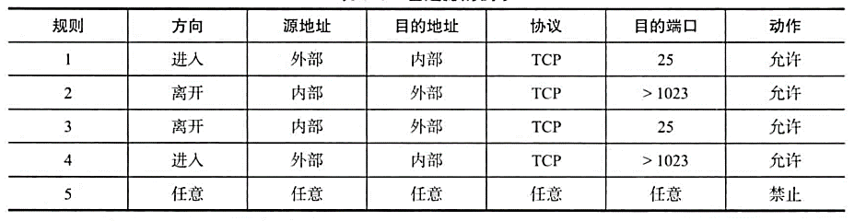
防火墙的类型
包过滤的实例

Slide 16
防火墙的类型
包过滤的优点和弱点
优点：
简单
弱点：
无法阻止利用应用程序特定漏洞或功能的攻击
通常对用户是透明的，且具有很快的处理速度
有限的日志功能
不支持高级用户认证
易受TCP/IP协议漏洞攻击
配置不当会导致破坏

Slide 17
防火墙的类型
状态检测防火墙
通过创建一个出站TCP连接目录来收紧TCP通信规则
每个当前建立的连接都有一个条目
包过滤器只允许进入高编号端口的数据包符合此目录中某个条目的配置文件
查看包信息，同时记录TCP连接信息
跟踪TCP序列号，防止依赖序列号的攻击
对FTP、IM和sip命令等协议进行数据检查

Slide 18
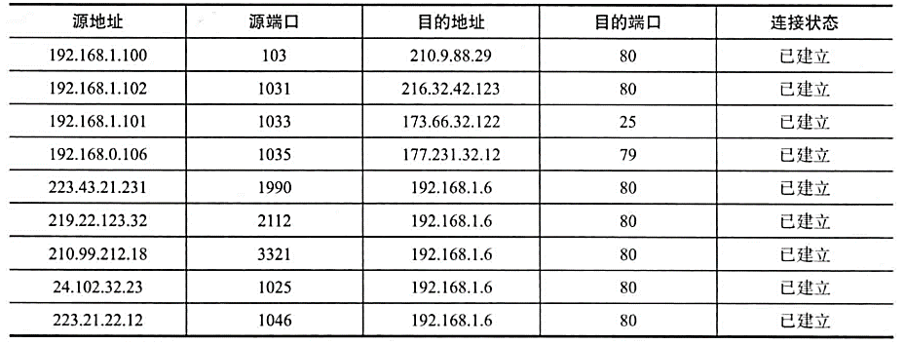
防火墙的类型
状态防火墙连接状态示例

Slide 19
防火墙的类型
应用级网关
也称为应用程序代理
充当应用程序级通信的中继
用户使用TCP/IP应用程序联系网关
用户身份验证
远程主机上的网关联系应用程序，并在服务器和用户之间中继TCP段
每个应用程序都必须有代理代码
可能限制所支持的应用程序特性
往往比包过滤器更安全
缺点是每个连接上的额外处理开销

Slide 20
防火墙的类型
电路级网关
电路级代理
建立两个TCP连接，一个在自身和内部主机上的TCP用户之间，另一个在外部主机上
将TCP段从一个连接中继到另一个连接，而不检查内容
安全功能包括确定哪些连接将被允许
通常在信任内部用户时使用
是否可以使用应用级网关入站和电路级网关出站
较低的管理费用

Slide 21
防火墙的类型
电路级网关
一些标准的客户端程序的SOCKS修订版
RFC1928中定义的SOCKS v5
本设计旨在为TCP/UDP域中的客户端-服务器应用程序提供一个框架，方便、安全地使用网络防火墙的服务
客户端应用程序联系SOCKS服务器，进行身份验证，发送中继请求
服务器评估并建立或拒绝连接
SOCKS 服务器
SOCKS客户库

Slide 22
第九章防火墙与入侵防御系统
9.1 防火墙的必要性
9.2 防火墙的特征和访问策略
9.3 防火墙的类型
9.4 防火墙的布置
9.5 防火墙的部署和配置
9.6 入侵防御系统
9.7 实例：一体化威胁管理产品

Slide 23
防火墙的布置
堡垒主机
系统被认为是网络安全的一个关键强点
作为应用级或电路级网关的平台
共同特征:
运行安全的O/S，只提供必要的服务
可能需要用户身份验证才能访问代理或主机
每个代理都可以限制功能、访问主机
每个代理都很小，很简单，都检查过安全性
每个代理都是独立的、无特权的
有限的磁盘使用，因此是只读代码

Slide 24
防火墙的布置
基于主机的防火墙
用于保护单个主机
可在操作系统中提供，也可以作为附加包提供
对数据包流进行过滤和限制
常见的位置是服务器
优点：
过滤规则可以根据主机环境进行调整
保护与拓扑无关
提供额外的一层保护

Slide 25
防火墙的布置
个人防火墙
控制个人计算机或工作站与Internet或企业网络之间的通信
家庭或公司使用
通常是个人计算机上的一个软件模块
是否可以安装在一个路由器中，将所有家庭计算机连接到DSL、电缆调制解调器或其他互联网接口
通常比基于服务器或独立防火墙要简单得多
主要角色是拒绝未经授权的远程访问
还可以监控传出流量，以检测和阻止蠕虫和恶意软件活动

Slide 26
第九章防火墙与入侵防御系统
9.1 防火墙的必要性
9.2 防火墙的特征和访问策略
9.3 防火墙的类型
9.4 防火墙的布置
9.5 防火墙的部署和配置
9.6 入侵防御系统
9.7 实例：一体化威胁管理产品

Slide 27
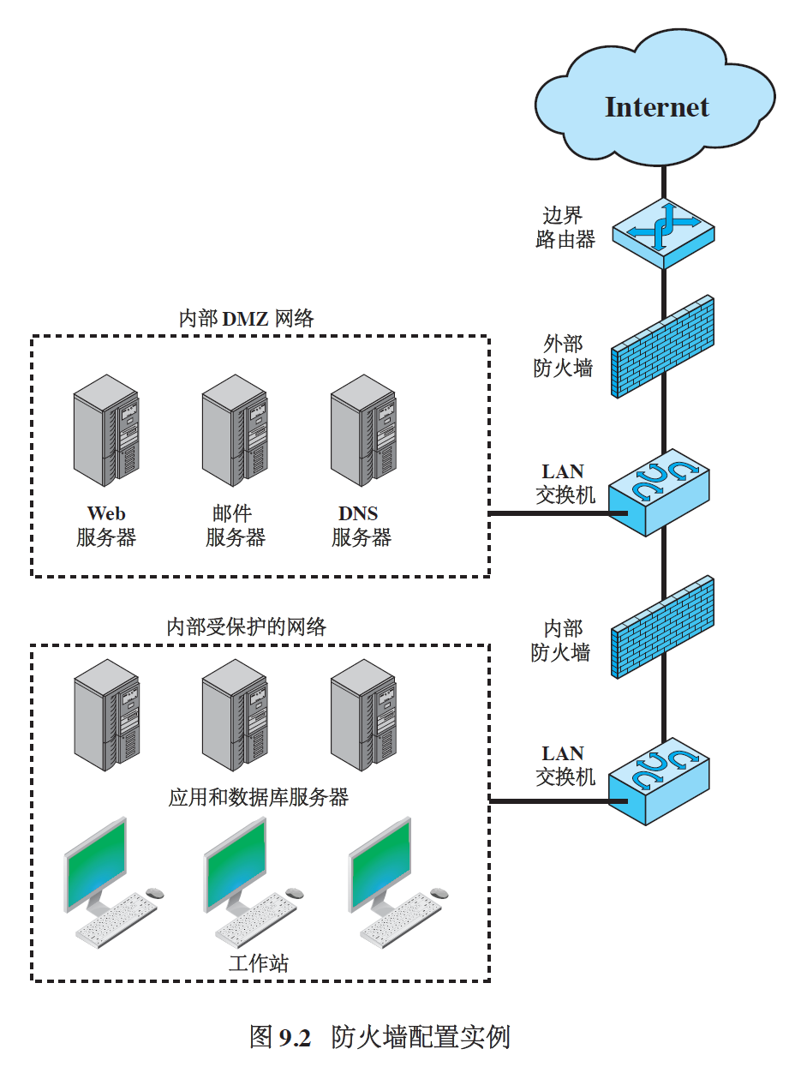
防火墙的部署和配置
DMZ网络

Slide 28
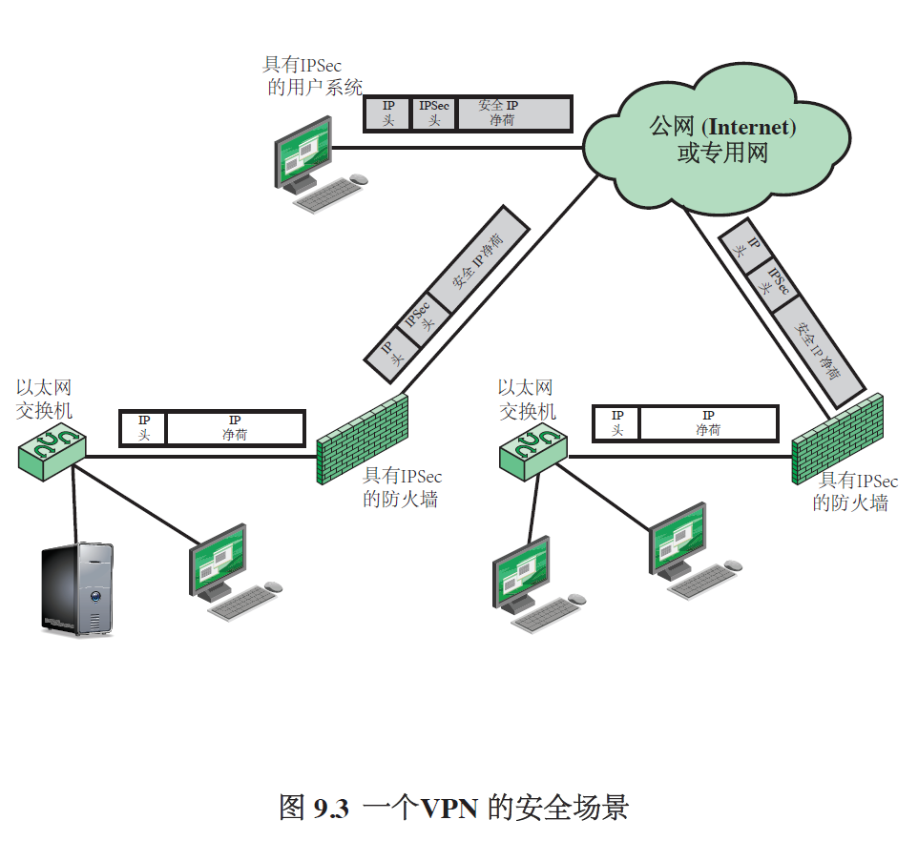
防火墙的部署和配置
虚拟专用网络

Slide 29
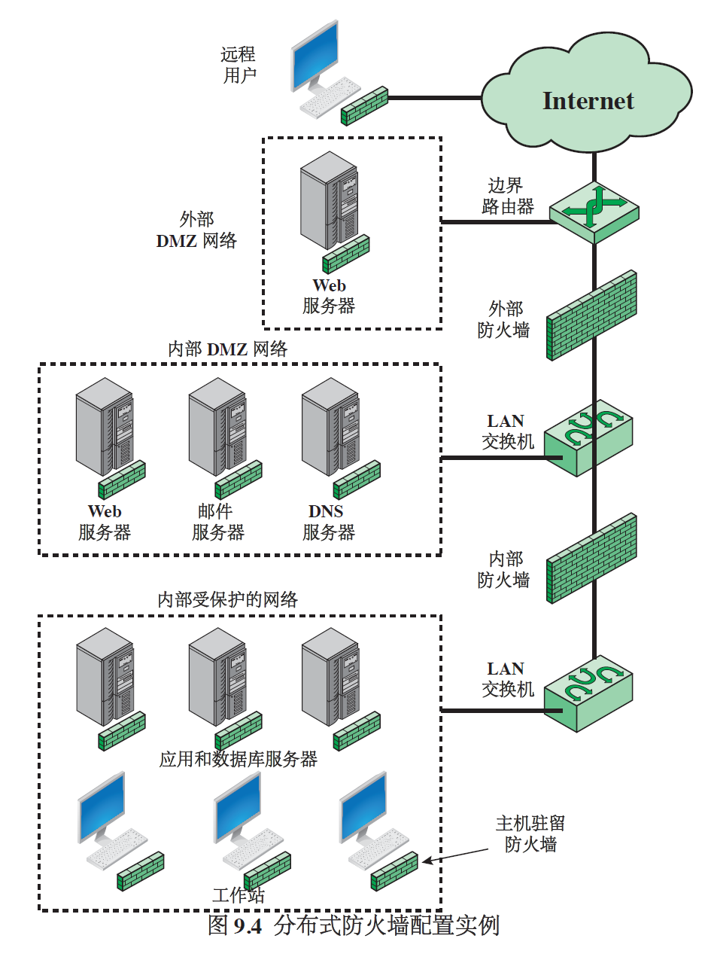
防火墙的部署和配置
分布式防火墙

Slide 30
防火墙的部署和配置
防火墙部署和拓扑结构
主机驻留防火墙
包括个人防火墙软件和服务器上的防火墙软件
双内嵌堡垒主机
DMZ夹在堡垒防火墙之间
双T型堡垒主机
DMZ位于堡垒防火墙的一个单独的网络接口上
屏蔽路由器
具有无状态或全包过滤的内部和外部网络之间的单一路由器
独立内嵌堡垒主机
内部和外部路由器之间的单一防火墙设备
独立T型堡垒主机
在位于外部可见服务器的DMZ的堡垒上有第三个网络接口
分布式防火墙配置
用于大型企业和政府组织

Slide 31
第九章防火墙与入侵防御系统
9.1 防火墙的必要性
9.2 防火墙的特征和访问策略
9.3 防火墙的类型
9.4 防火墙的布置
9.5 防火墙的部署和配置
9.6 入侵防御系统
9.7 实例：一体化威胁管理产品

Slide 32
入侵防御系统
入侵防御系统（IPS）
又称入侵检测与防御系统(IDPS)
IDS的扩展包含试图阻止或阻止检测到的恶意活动的功能
可以是基于主机的、基于网络的，还是分布式/混合的
可以使用异常检测来识别非合法用户的行为，或者使用签名/启发式检测来识别已知的恶意行为可以像防火墙那样阻止流量，但使用为IDSs开发的算法类型来确定何时这样做

Slide 33
入侵防御系统
基于主机的IPS
能否利用签名/启发式或异常检测技术来识别攻击
特征:重点关注应用程序网络流量或系统调用序列的特定内容，寻找被识别为恶意的模式
异常点，入侵防御系统正在寻找显示恶意软件的行为模式
通过HIPS处理的恶意行为的类型包括:
修改系统资源
特权扩大利用
缓冲区溢出漏洞
访问电子邮件联系人列表
目录遍历

Slide 34
入侵防御系统
HIPS
功能可以针对特定平台进行定制
一组通用工具可用于桌面或服务器系统
有些包旨在保护特定类型的服务器，如Web服务器和数据库服务器
在这种情况下，HIPS会寻找特定的应用程序攻击
使用沙盒方法
沙盒特别适合移动代码，如Java小程序和脚本语言
HIPS将这些代码隔离在一个隔离的系统区域，然后运行代码并监视其行为
HIPS通常提供桌面保护的领域:
系统调用
文件系统访问
系统注册表设置
主机输入/输出

Slide 35
入侵防御系统
HIPS的规则
许多行业观察人士认为，包括台式机和笔记本电脑系统在内的企业终端现在是黑客和犯罪分子的主要目标
因此，安全供应商更关注于开发终端安全产品
传统上，终端安全是由一系列不同的产品提供的，例如反病毒、反间谍软件、反垃圾邮件和个人防火墙
方法是努力提供一个集成的、单产品的功能套件
综合HIPS方法的优点是各种工具紧密协作，威胁预防更全面，管理更容易
一种谨慎的方法是将HIPS作为涉及网络级设备(如防火墙或基于网络的IPS)的纵深防御策略的一个元素

Slide 36
入侵防御系统
基于网络的IPS（NIPS）
内联NIDS，具有修改或丢弃报文以及断开TCP连接的权限
利用特征/启发式检测和异常检测
可以提供流量数据保护
要求重新组合数据包序列中的应用程序有效负载
识别恶意数据包的方法:
模式匹配
状态匹配
协议异常
传输异常
统计异常

Slide 37
入侵防御系统
数字免疫系统
全面防御恶意软件引起的恶意行为
由IBM开发，赛门铁克完善
这种发展的动机包括基于互联网的恶意软件的威胁日益增加，其传播速度日益加快，以及需要获得对形势的全球看法
成功取决于恶意软件分析系统检测新的未知的恶意软件的能力

Slide 38
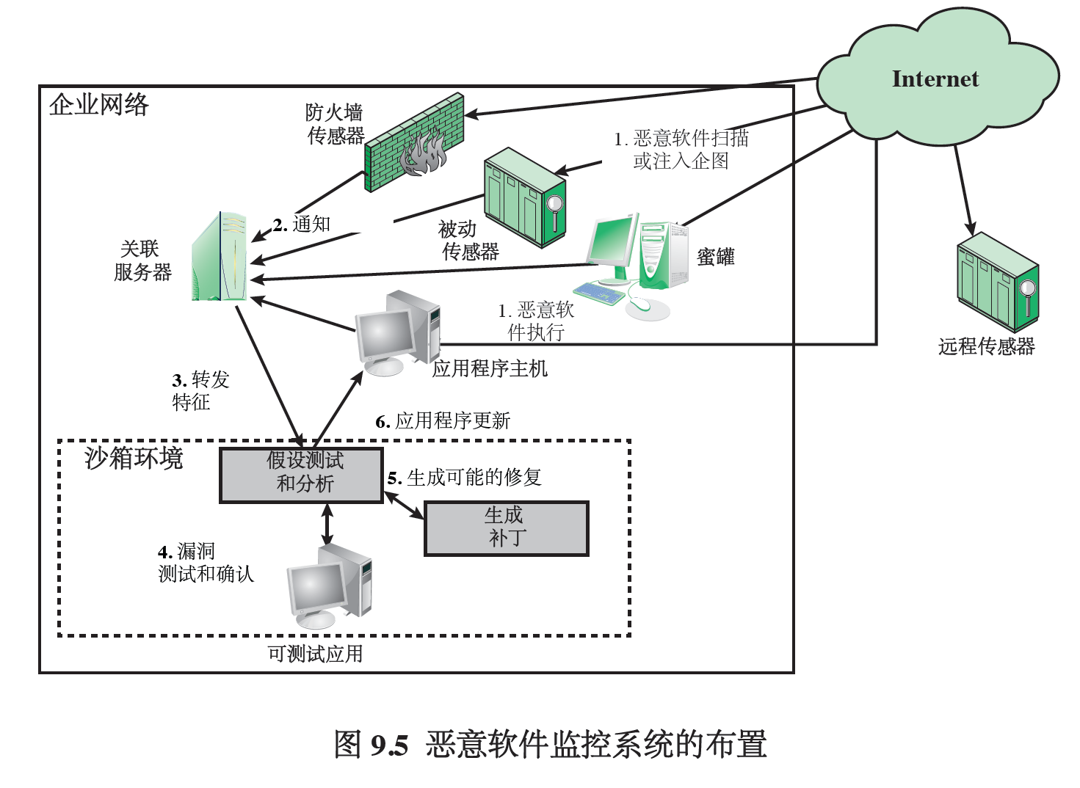
入侵防御系统
恶意软件监控系统的布置

Slide 39
入侵防御系统
Snort Inline
启用Snort作为入侵防御系统
包含一个替换选项，该选项允许Snort用户修改信息包，而不是删除它们
对蜜罐实现有用
攻击者看到了失败，但不能找出它发生的原因

Slide 40
入侵防御系统
Snort Inline
3种新的规则来提供入侵防御功能
丢弃
Snort根据规则中定义的选项拒绝包，并记录结果
拒绝
报文被拒绝，记录结果并返回错误消息
简单丢弃
报文被拒绝但不记录日志

Slide 41
第九章防火墙与入侵防御系统
9.1 防火墙的必要性
9.2 防火墙的特征和访问策略
9.3 防火墙的类型
9.4 防火墙的布置
9.5 防火墙的部署和配置
9.6 入侵防御系统
9.7 实例：一体化威胁管理产品

Slide 42
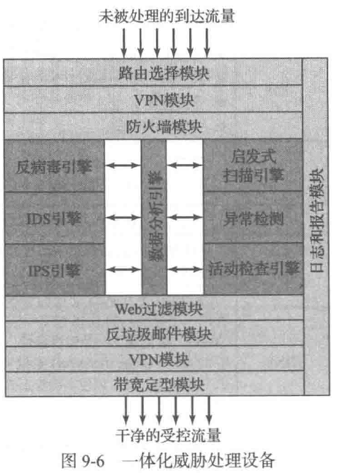
一体化威胁管理系统
一体化威胁处理设备

Slide 43
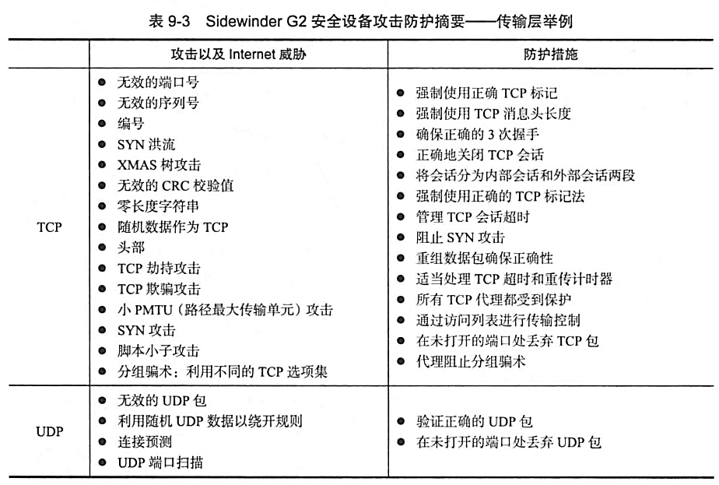
一体化威胁管理系统

Slide 44
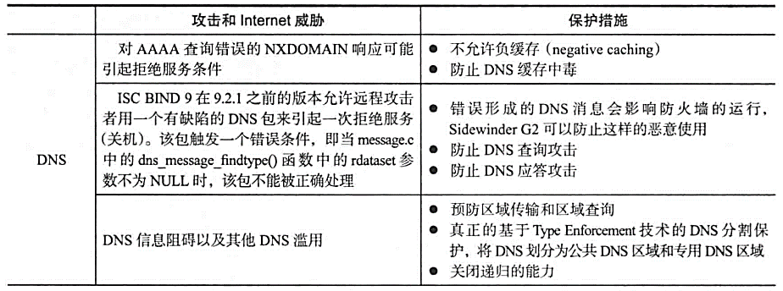
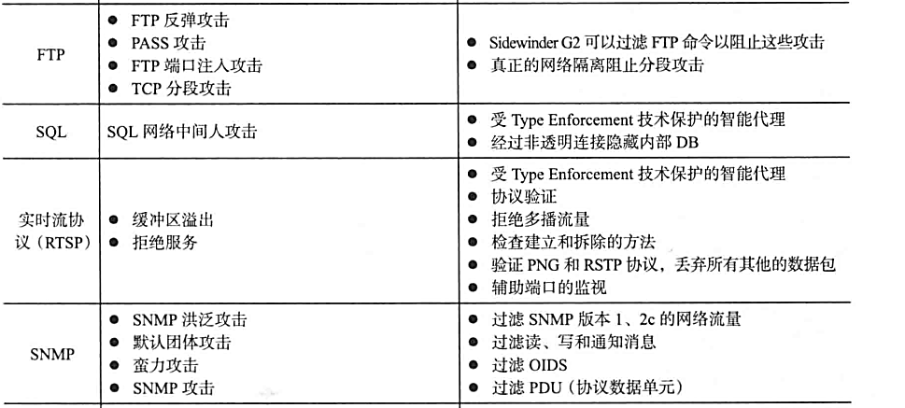
一体化威胁管理系统

Slide 45
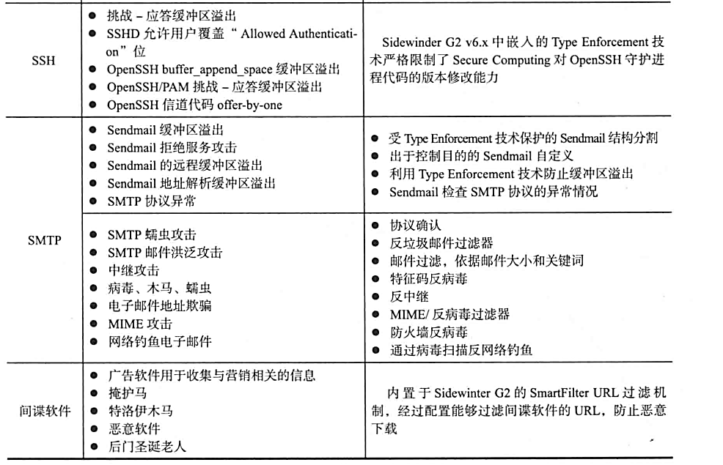
一体化威胁管理系统

Slide 46
本章小结
9.1 防火墙的必要性
9.2 防火墙的特征和访问策略
9.3 防火墙的类型
包过滤防火墙
状态检测防火墙
应用级网关
电路级网关
9.4 防火墙的布置
堡垒主机
基于主机的防火墙
个人防火墙
9.5 防火墙的部署和配置
DMZ 网络
虚拟专用网络
分布式防火墙
防火墙部署和拓扑结构
9.6 入侵防御系统
基于主机的IPS
基于网络的IPS
分布式或混合式IPS
Snort inline
9.7 实例：一体化威胁管理产品
Notes:
Chapter 1 summary.

